Slide 1
2-Мавзу: КЎКАЛАМЗОР МАЙДОНЛАРНИНГ ЎРНИ ВА АҲАМИЯТИ

Slide 2
Режа:
1. Кўкаламзорлаштиришга таъсир этувчи омил –табиий шароитлар
2. Ўрмон дарахтларини микроиқлимга таъсири.
3. Дарахтзорларни ҳавонинг таркиби ва тозалигига таъсири.
4. Дарахтзорларнинг шовқинга қарши курашдаги аҳамияти.
5. Дарахтларнинг фитонцидлик хусусиятлари

Slide 3
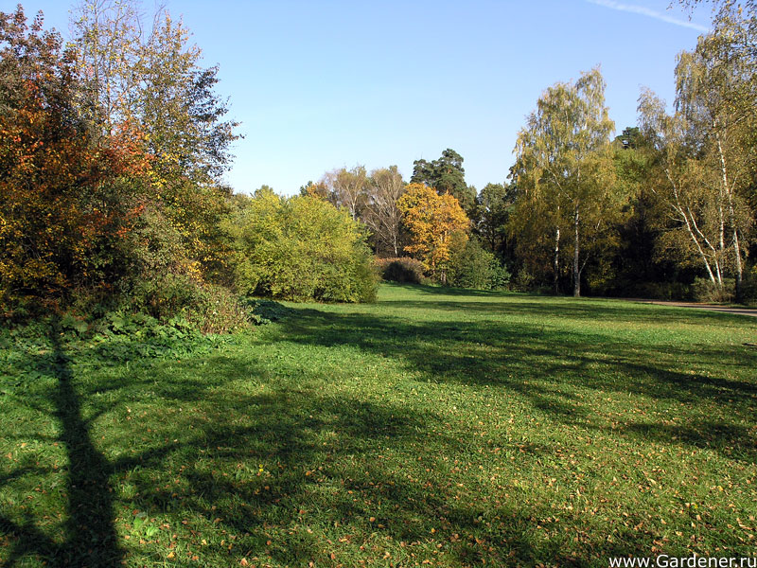
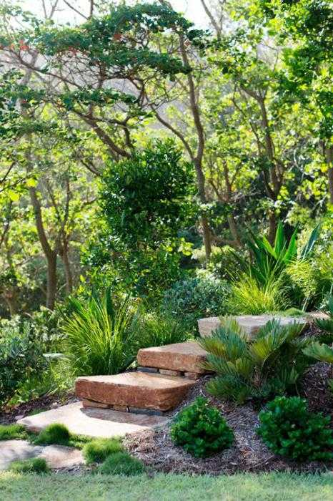

Кўкаламзорлаштиришга таъсир этувчи омил –табиий шароитлар
Ўзбекистон ҳудудининг шимоли-ғарбидан то жануби шарқигача чўзилганлиги, ундаги табиий шароитларнинг ўзгарувчан бўлишини таъминлайди.
Мамлакат ҳудудида кескин континентал иқлим, жазирама ёз ва қишнинг совуқ бўлиши, ҳавонинг қуруқлиги, суткалик ҳароратнинг кескин тебранишлари, иссиқ ҳароратларнинг йиллик йиғиндиси юқори бўлиши (4000-6000^{о}), ўсув даврида ёғингарчиликлар миқдори камлиги (20-130 мм) ҳамда намнинг катта ҳажмда буғланишга хосдир. Ўзбекистоннинг кўп худудларида ёз мавсумида жазирама “афғон”, “гармсел” шамоллари эсиб туради, қишда эса – совуқ шамоллар ҳукмронлик қилади. Юқорида қайд этилган барча омиллар яшил қурилиш учун ниҳоятда ноқулай бўлиб, дарахтлар, буталар ва манзарали ўсимликларнинг ўсиб-ривожланишига салбий таъсир кўрсатади.

Slide 4
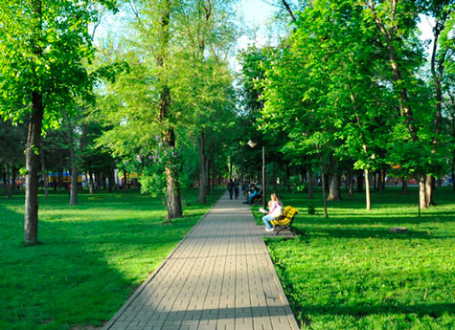
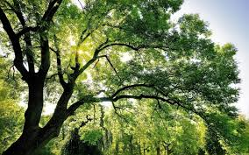
Шаҳар ва қишлоқлардаги кўкаламзорлаштирилган майдонларни яратиш ва фойдаланишдаги агротехник талаблар ва парвариш қилиш ишлари Ўзбекистоннинг турли табиий-иқлим шароитларини ҳисобга олган ҳолда бажаришни тақозо этади. Айниқса, дарахт ва бута турларини тўғри танлаш муҳим аҳамиятга эга. Кўкаламзорлаштиришда шарқий ҳудудлар Тошкент вилояти (Бекободдан ташқари); Фарғона водийси, Самарқанд ва Ургут туманлари тоғ олди минтақаларида энг кўп дарахт турларидан фойдаланиш мумкин. Қолган ҳудудлар учун ўсимлик турларини танлашда уларнинг шўрга чидамлилиги, иссиқ ва совуққа чидамлилиги ҳамда сизот сувлари яқин жойлашганлиги ва қурғоқчиликка чидамлилигини инобатга олиш лозим бўлади.

Slide 5
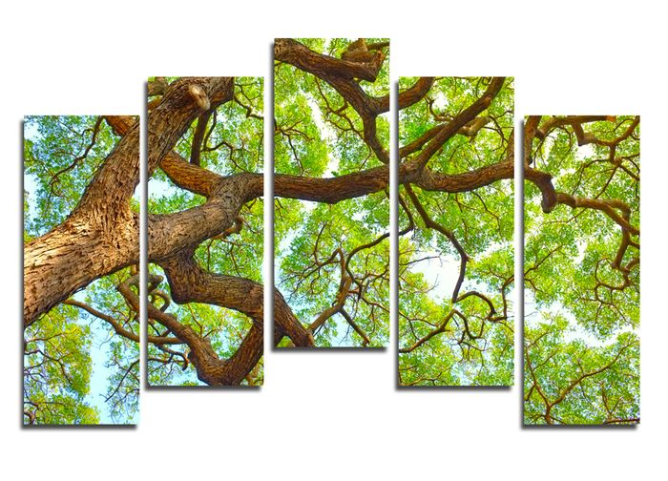
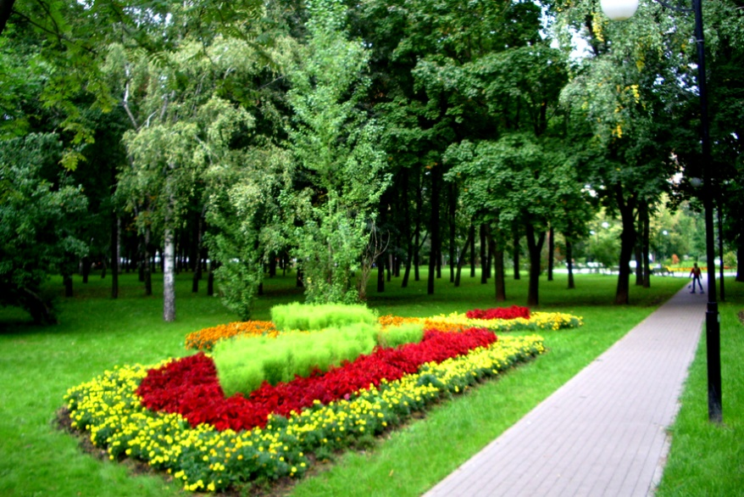
Ўрмон дарахтларини микроиқлимга таъсири
Инсон саломатлиги учун энг мўътадил бўлган об-ҳаво муҳити – ҳарорат +20 +22^{о}С ва ҳавонинг нисбий намлиги 40-60% бўлган ҳолда, ҳаво тоза ва азон билан бойиган бўлишидир. Шаҳарлардаги ҳаво автотранспорт ва саноат чиқиндиларининг атмосферага тарқалиши, оқибатида ифлосланади.
Шаҳарлардаги саноат ва транспортнинг кислородни емириши ҳавонинг меъёрий таркибини ўзгартириши ҳароратнинг ошишига олиб келади

Slide 6
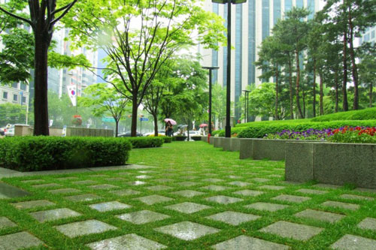
Дарахт ва буталар ҳавонинг намлик даражасини ошириб, инсон саломатлигига ижобий таъсир кўрсатади. Ҳаво намлигининг 15% га ошиши, ҳароратнинг 3,5⁰ С гача пасайишини таъминлайди. Дарахтларнинг буғлантириш сатҳининг ҳажми, улар эгаллаган майдон юзасидан 20 баравар ортиқ бўлади. 1 гектар майдондаги ўрмондан ўсув даври давомида 3 млн кг гача намлик буғланади. Йилнинг қуруқ мавсумида яшил экинзорлар орасида ҳавонинг намлиги очиқ майдондагига нисбатан 4-7% юқори бўлади; намгарчилик мавсумида эса – намлик даражаси пасаяди, чунки ҳаво қуруқлашганида баргларда буғлатиш кучаяди, ва аксинча, нам ҳавода барглар сувни ўзига тортиб олади.

Slide 7
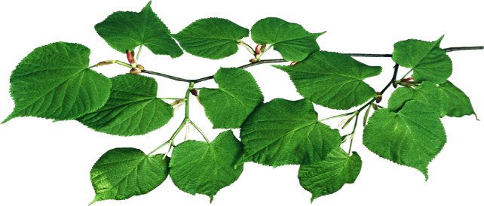
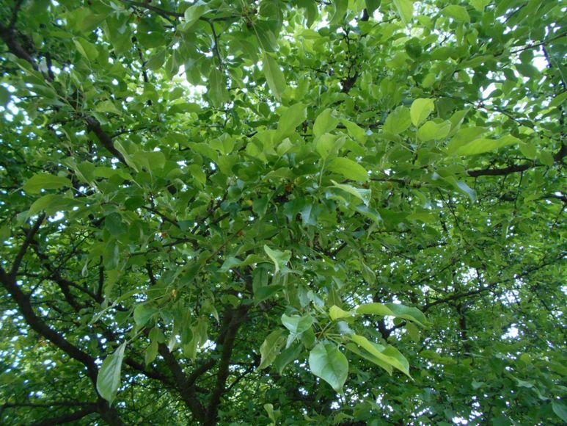
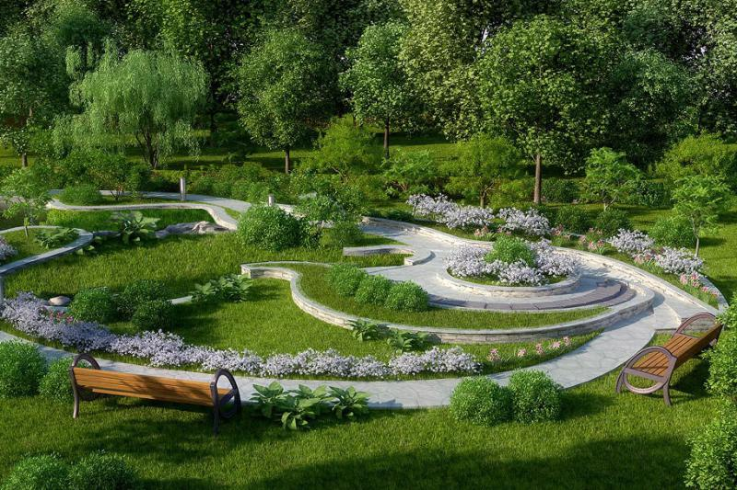
Дарахтларнинг барглари ўзига хос иссиқлиқ хусусиятига эга. Улар ҳар ҳил турларда хар ҳил даражада иссиқликни қайтариш ўзига қабул қилишга қодирдир. Ёш эман дарахтзори қуёш радиациясининг 96,8% ни ушлаб қолади, қарагайзор - 96, қорақарагай, терак, эман турларидан иборат бўлган аралаш ўрмон 97-98%. Дарахтларнинг ҳароратдан ҳимоя қилиш функсияси бундан яққол кўриниб турибди.
Дарахтлар танаси уруғ униб чиқиши ва ундан ҳосил бўлган ниҳолнинг асосий новдасини ўсиб ривожланиши натижасида шаклланади ва тупроқдаги сувда эриган минерал моддалами илдиз орқали баргларга, баргларда фотосинтез жараёни натижасида ҳосил бўлган органик моддаларни бутун ўсимлик танаси бўйлаб ҳаракатланишини таъминлайди.

Slide 8
дарахт турлари иссиқга маносабатига қараб VI гурухга бўлинади.
I гурух
юқори даражадаги иссиқсевар турлар. эвкалипт, приморе қарагайи, элдар қарагайи, пробкали эман , кипарис, соксовул
II гурух
Иссиқсеварлар. қрим қарагайи, арча, каштан, чинор, ёнғоқ; оқ акасия, тикан дарахт. Болле тераги, Бахофен тераги, яъни асосан ўзбекистонда ўсувчи хамма турлар
III гурух
Иссиқликка ўртача талабчанлар. Бондли эман, заранг, қайрағоч, шумтол, тол.
IV гурух
Иссиқликка оз талабчанлар. Балзамик терак, осина, қайин, қора қарагай, пихта, оддий қарагай ва буталар

Slide 9
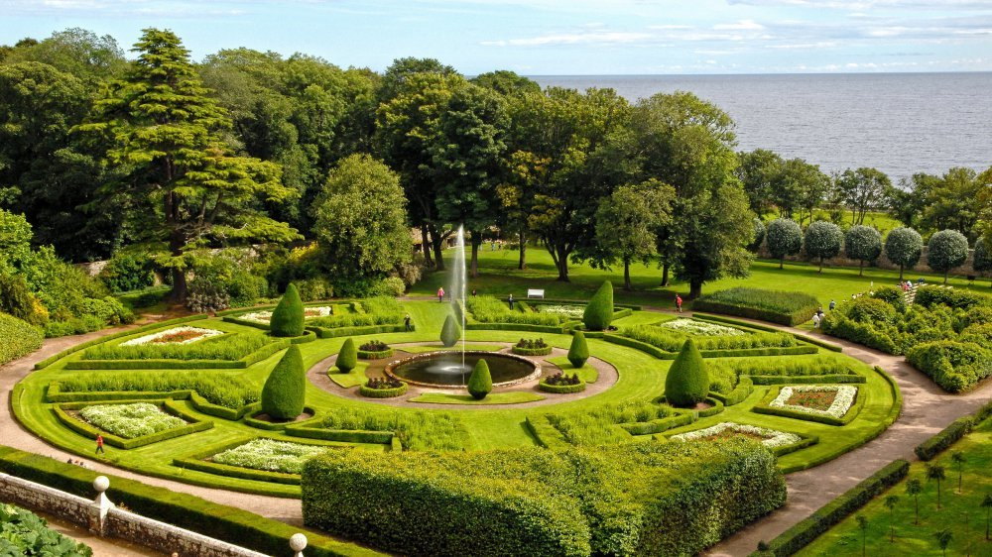
.
Ҳар бир дарахт-бута тури учун учта: оптимал, қуйи ва юқори ҳарорат чегарасини белгилаш мумкин. Оптимал ҳарорат ўсимликларнинг талабига тўғри келадиган бўлиб, уларнинг яхши ўсиши ва ривожланиши, турли физиологик жараёнларнинг яхши бориши учун қулайлик туғдиради. Маълум бир тур учун хос бўлган турли физиологик жараёнлар учун ҳарорат чегараси ҳар хил бўлиши мумкин. Масалан, қорақарағай ва оққарағай +4+10оС ҳароратда яхши ўсади, +10оС дан юқорида гуллайди. Қандағоч, тоғтерак, ўрмон ёнғоғи, тол пастроқ ҳароратда гуллайди, ўсиши учун бўлса юқорироқ ҳарорат талаб этади.

Slide 10
Дарахтзорларни ҳавонинг таркиби ва тозалигига таъсири
Ўрмоннинг хаётида хаво ва унинг таркиби асосий факторлардан биридир. Агар ўсимликни атмосферадан ажратиб қўйилса у қуриб қолади. хавонинг оптимал таркиби қуъйидагича.
Азот - 75%; кислород - 23%; аргон - 1%; Карбонат ангидрид гази 0,5% (СО₂). Қолган 0,5%, сув буғи, гелий, метан ва бошқа тутун газлар ва чанглардан иборат.
Маълумки, дарахт ва буталар ҳаводаги карбонат ангидридини олади ва ҳавони кислород билан бойитади. 1 гектар яшил экинзор майдони бир соат мобайнида ҳаводан 8 кг карбонат ангидридни ўзлаштиради. Худди шу ҳажмдаги карбонат ангидрид газини 200 та одам ўпкаси нафас олиш жараёнида ажратиб чиқаради. Бошқача айтганда, шаҳарда 1 та инсон нафас олиши учун зарур бўлган мўътадил ҳаво таркибини 50 м² майдондаги яшил экинзорлар таъминлаб беради. Лекин, атмосферада карбонат ангидридининг аксарият қисми тарқалиб кетади ва кўп бўлмаган қисмигина яшил экинзорлар томонидан ўзлаштирилади. Дарахт ва бута турларининг газ-ҳаво алмашинувидаги роли бир хил эмас.

Slide 11
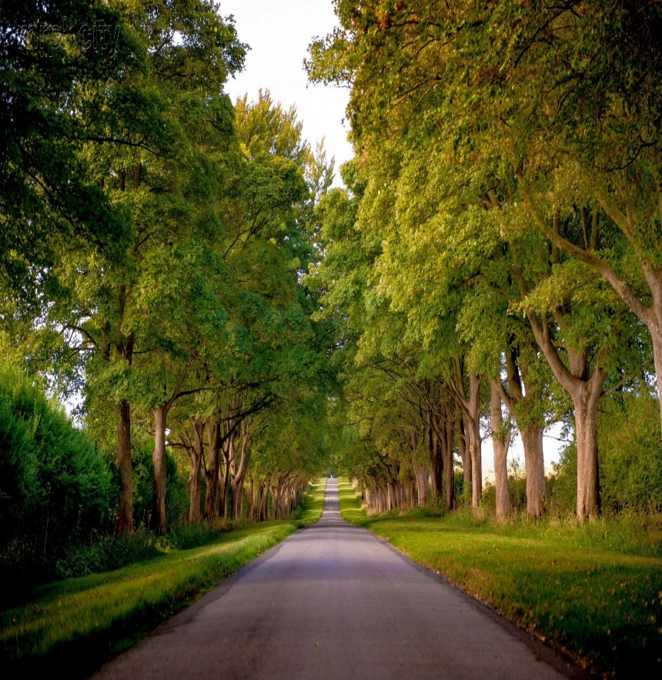
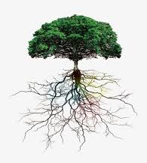
Ўзбекистоннинг аҳоли яшаш жойларида ёз мавсумида ҳавонинг юқори даражада чангланиши кузатилади. Бунга сабаб – сариқ, қумоқ тупроқларнинг ўзига хос физик хоссалари ҳамда воҳаларни қамраб турувчи қумликларда эсадиган гармсел шамолларининг таъсиридир. Яшил экинзорлар шаҳар кўчаларининг ҳаво алмашинувини яхшилайди ва уни тозалашга имкон яратади.

Slide 12















Дарахтларнинг чангни ушлаб қолиш кўрсаткичлари, кг.
кг
40
35
30
25
20
; 28
; 33
; 28
қайрағоч
; 13
заранг
; 13
15
заранг
, 27
заранг
; 12
; 20
; 34
тераги
; 18
, 30
10
баргли
тераги
шумтол
баргли
23
заранги
баргли
тераги
шумтол
; 16
баргли
заранги
; 31
38
Туркистон
Қайрағоч
Шумтол
тол
тут
Майда
Каштан
Татар
Ўткир
Канада
Болле
Яшил
Оддий
Оқ
Кумуш
Дала
Оқ
0

Slide 13
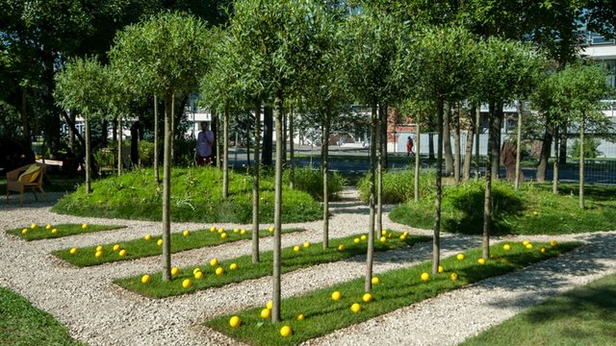
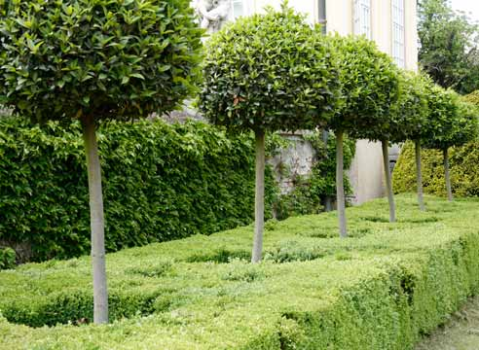
Ўсимликлар барглари юзасида тўпланган чанг таркибида қуйидаги оғир металлар ва микроэлементларнинг заррачалари бўлади: қўрғошин, темир, титан, мис, рух, никел, кобалт, марганец ва бошқалар. Йирик корхоналар атрофида тарқалган чанглар таркибида (кул хажмидан) 37,9% темир, 15,3% алюмин, 2,7 % мис, 0,9% титан, 0,8% марганец ва 0,2% қўрғошин моддалари мавжуд.
Атмосфера ва тупроқнинг оғир металлар қолдиқлари билан зарарланиши оқибатида, уларнинг ўсимликларда тўпланиши кузатилади, чунки ўсимлик барглари, поялари ва илдизлари ушбу моддаларни ўзида жамлаш хусусиятига эга. Айниқса, қумли тупроқларда ўсадиган ўсимликлар илдиз тизими орқали металлар қолдиқларни ниҳоятда юқори даражада ўзлаштириб, ўзида тўплаб олади.
Бундай ерлардаги ўсимликлар баргларида кулнинг хажми бир ярим – икки бараварга ошиб, 1317% ни ташкил этади. Шу сабабдан, йирик саноат корхоналари ва автомобил йўллари атрофида ва ёнида ўрмон иҳотазорлари барпо этиш тавсия этилади.

Slide 14
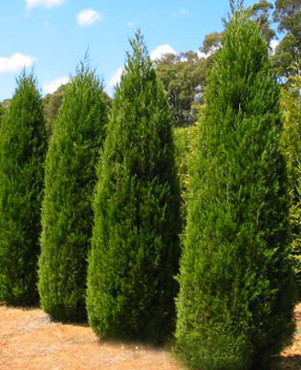
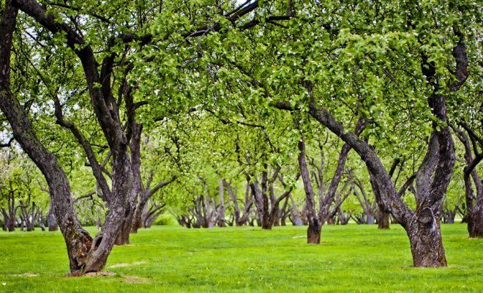
Ўсимликлар ва ҳавонинг ифлосланиши. Мамлакатимизда ва хорижда олиб борилган илмий тадқиқотларга асосан, ҳавонинг электр ҳолати алоҳида гигиеник аҳамият касб этади. Ўсимликлардан тарқаладиган органик моддалар ҳавонинг ионлашувига катта таъсир кўрсатади; айнан инсон саломатлиги учун зарур бўлган манфий ионлар тўпланишини таъминлайди. Иқлимнинг фойдалилик даражаси ҳаводаги манфий ионлар жамланиши билан белгиланади, улар ўз навбатида инсон организмининг ҳимоя хусусиятини оширади.

Slide 15
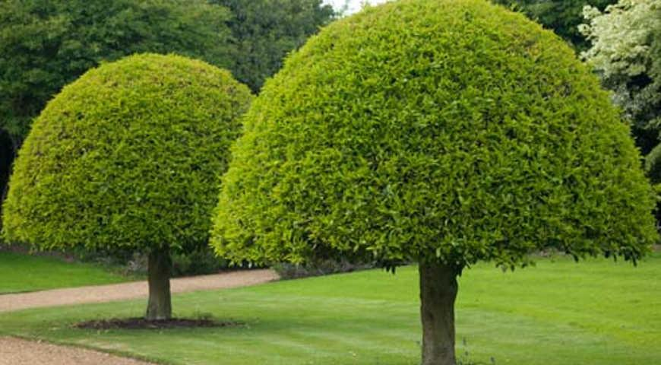
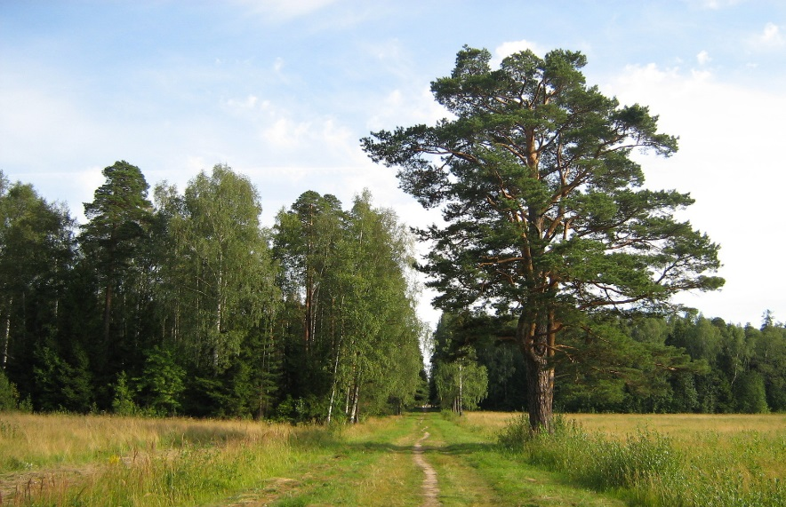
ДАРАХТЗОРЛАРНИНГ ШОВҚИНГА ҚАРШИ
КУРАШДАГИ АҲАМИЯТИ
Шаҳарларда саноат корхоналари ва траспорт воситалари фаолияти натижасида вужудга келадиган шовқин аҳоли саломатлигига катта зарар етказади. Шаҳарлар шовқини коммунал-кундалик ва ишлаб чиқариш воситаларидан, шунингдек транспортлар ҳаракатланишидан келиб чиқади. Йил сайин шовқинлар таъсири кучайиб бормоқда. Баланд ва узоқ давомли шовқинлар инсон асаб тизимига таъсир кўрсатиб, уни асабий ва инжиқ қилиб қўяди. Шовқинлар таъсирида одамнинг нафас олиши ва юрак уриши жадаллашади, қон босими ошади. Катта шаҳарларда шовқин инсоннинг умрини бир неча йилга қисқартириши мумкин. Санитария талабларига кўра, йўл қўйиладиган шовқин йиғиндиси 40 децибаллга тенг. Охирги 30-40 йил ичида шаҳар шовқини санитария меъёридан 4-5 бараварга ошиб кетган.

Slide 16
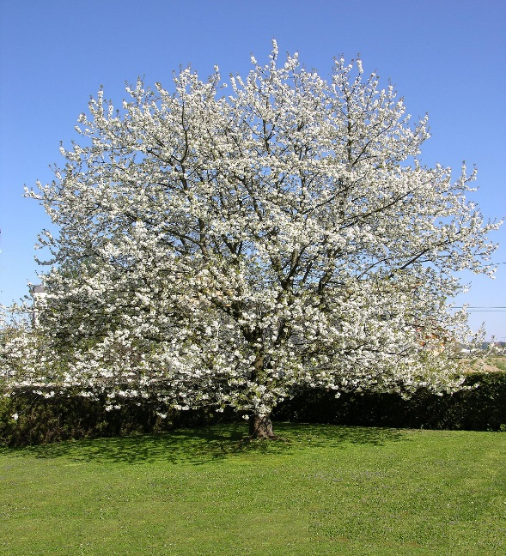
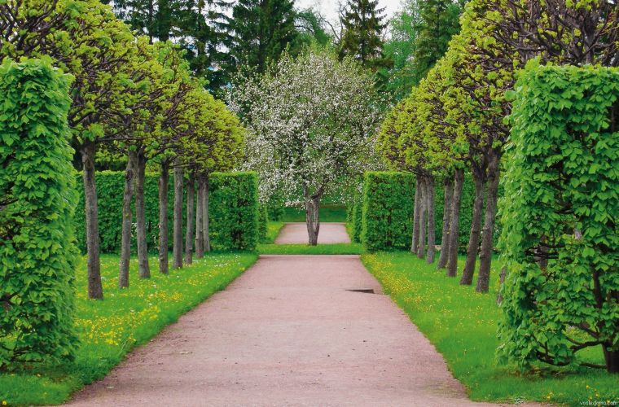
ДАРАХТЛАРНИНГ ФИТОНЦИДЛИК ХУСУСИЯТЛАРИ
Дарахт ва буталарнинг фитонцидлик хусусиятларини ҳисобга олмасдан уларнинг соғломлаштириш функциясини тўла тасаввур этиб бўлмайди. Ўсимликлар ўзидан органик бирикмалар чиқаради, улар зарарли микроорганизмларни йўқотиб, атроф-муҳитга ва инсон организмига ижобий таъсир кўрсатади. Шаҳар ҳавоси таркибида очиқ даладагига нисбатан кўп миқдорда касаллик тарқатувчи микроблар мавжуд. Ҳиёбон ва истироҳат боғларида кўчалардагига нисбатан бактериялар миқдори кам бўлади.

Slide 17
ЭЪТИБОРИНГИЗ
УЧУН
РАХМАТ !

